Slide 1



LUYỆN TẬP
CHỦ ĐỀ OXIDE VÀ ACID

Slide 2



NỘI DUNG
01
Kiến thức cần nhớ
02
Luyện tập

Slide 3

I. KIẾN THỨC CẦN NHỚ
Tính chất hóa học của oxide
+ Acid
+ Base
Muối + H₂O
(1)
(2)
Basic oxide
Muối
Acidic oxide
(3)
(3)
(4)
+ H₂O
(5)
+ H₂O
Base
Acid
Hãy viết các PTHH minh họa.

Slide 4
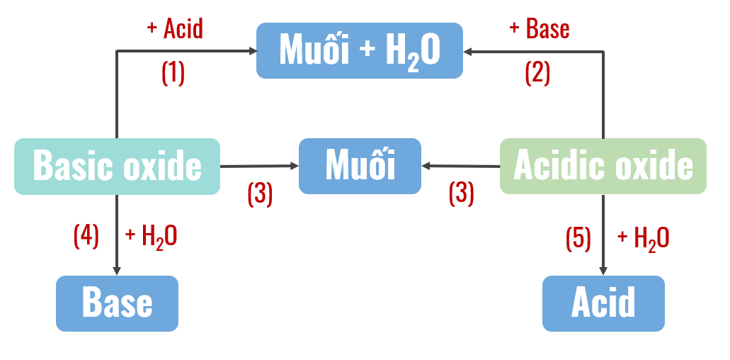
I. KIẾN THỨC CẦN NHỚ
Tính chất hóa học của oxide
(1) CaO + 2HCl  CaCl₂ + H₂O
(2) CO₂ + Ca(OH)₂  CaCO₃ + H₂O
(3) CaO + CO₂  CaCO₃
(4) CaO + H₂O  Ca(OH)₂
(5) SO₂ + H₂O  H₂SO₃

Slide 5
I. KIẾN THỨC CẦN NHỚ
Tính chất hóa học của acid
Muối + H₂
+ Kim loại
+ Quỳ tím
Quỳ tím hóa đỏ
(1)
Acid
(2)
(3)
Muối + H₂O
Muối + H₂O
+ Basic oxide
+ Base
Hãy viết các PTHH minh họa.

Slide 6
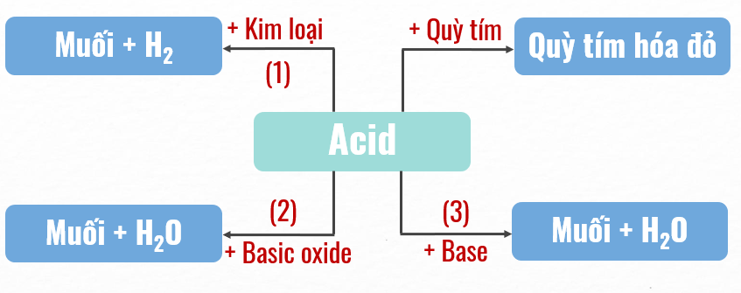
I. KIẾN THỨC CẦN NHỚ
Tính chất hóa học của oxide
(1) Mg + H₂SO₄  MgSO₄ + H₂
(2) CuO + H₂SO₄  CuSO₄ + H₂O
(3) H₂SO₄ + 2NaOH  Na₂SO₄ + 2H₂O

Slide 7
II. LUYỆN TẬP
Bài 1. Cho những oxide sau: SO₂, CuO, Na₂O, CO₂. Hãy cho biết những oxide nào tác dụng được với
a. nước? b. hydrochloric acid (HCl)? c. sodium hydroxide (NaOH)?
Viết các phương trình hóa học.
Giải
a. Tác dụng được với nước: SO₂, Na₂O, CO₂.
b. Tác dụng được với HCl: CuO, Na₂O.
SO₂ + H₂O  H₂SO₃
CuO + 2HCl  CuCl₂ + H₂O
Na₂O + H₂O  2NaOH
Na₂O + 2HCl  2NaCl + H₂O
c. Tác dụng được với NaOH: SO₂, CO₂.
CO₂ + H₂O  H₂CO₃
SO₂ + 2NaOH  Na₂SO₃ + H₂O
CO₂ + 2NaOH  Na₂CO₃ + H₂O

Slide 8
II. LUYỆN TẬP
Bài 2. Hòa tan hoàn toàn 1,55 gam sodium oxide (Na₂O) vào nước thì thu được 200 cm³ dung dịch A.
a. Viết phương trình hóa học.
b. Tính nồng độ mol của dung dịch thu được.
Giải
200 cm³ = 0,2 lít.
n Na₂O = 1,55 : 62 = 0,025 mol
Na₂O + H₂O  2NaOH
C_{M} NaOH = 0,05 : 0,2 = 0,25 (mol/l)
0,025
 0,05
(mol)
b. Dung dịch A: dung dịch NaOH.

Slide 9
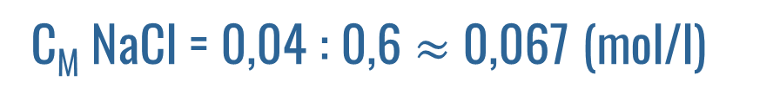
II. LUYỆN TẬP
Bài 3. Trung hòa hết 200 ml dung dịch HCl 0,2M cần V ml dung dịch NaOH 0,1M.
a. Viết phương trình hóa học.
b. Tính giá trị của V.
c. Tính nồng độ mol của dung dịch muối sinh ra.
Giải
200 ml = 0,2 lít.
b. V_{dd} NaOH = 0,04 : 0,1 = 0,4 (lít) = 400 ml
n HCl = 0,2 . 0,2 = 0,04 mol
Vậy V = 400.
HCl + NaOH  NaCl + H₂O
c. V_{dd} NaCl = V_{dd} HCl + V_{dd} NaOH
= 0,2 + 0,4 = 0,6 (lít)
0,04
 0,04
 0,04
(mol)
C_{M} NaCl = 0,04 : 0,6 $≈$ 0,067 (mol/l)

Slide 10

II. LUYỆN TẬP
Bài 4. Xem đoạn video clip về hiện tượng mưa acid và thực hiện các yêu cầu sau:
- Nêu nguyên nhân gây hiện tượng mưa acid.
- Liệt kê một số tác hại của mưa acid.
- Hãy đề xuất một số biện pháp hạn chế hiện tượng mưa acid.

Slide 11
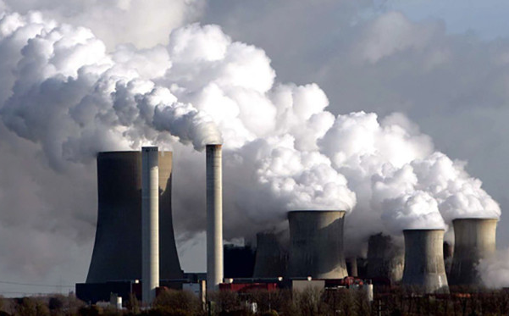
II. LUYỆN TẬP
Nguyên nhân gây hiện tượng mưa acid
- Sulfur dioxide (SO₂), nitrogen oxides (NO_{x}) sinh ra khi đốt các nhiên liệu hóa thạch.
- Các khí này kết hợp với khí oxygen và nước tạo ra sulfuric acid (H₂SO₄), nitric acid (HNO₃).
- Các acid này tan vào nước mưa gây ra mưa acid.

Slide 12


II. LUYỆN TẬP
Tác hại của mưa acid
- Tàn phá môi trường, ảnh hưởng đến với những sinh vật sống trong đất và trong nước ao hồ.
- Phá hủy các công trình kiến trúc bằng kim loại và đá vôi.

Slide 13

II. LUYỆN TẬP
Một số biện pháp hạn chế mưa acid.
- Hạn chế sử dụng nhiên liệu hóa thạch.
- Sử dụng năng lượng sạch, năng lượng tái tạo.

Slide 14


